Slide 1

NESNE YÖNELİMLİ PROGRAMLAMA
JAVA
/handeebrar

Slide 2
Bu hafta nelerden bahsedeceğiz ?
Nesneye Yönelik Programlamaya Giriş
Sınıf ve Nesne Kavramları
Sınıf ve Nesne Değişkenleri
Yapıcılar (Constructor)

Slide 3
Giriş
Nesneye yönelik programlama sayesinde, yazdığımız programların daha rahat kontrol edilmesi sağlandı.
Oluşan herhangi bir hata, program parçalara bölündüğü için daha rahat bulunur hale geldi.
Bölünen bu parçaların organize bir şekilde çalışması sağlanarak, daha gelişmiş programlar yazılabilir hale geldi ve bunun yanında performans artışı sağlandı.
NYP’nın sağladığı avantajlar, onu günümüzde geniş çaplı projeler için vazgeçilmez yapmıştur.

Slide 4
Kalıtım
(Inheritance)
Çok Biçimlilik
(Polymorphism)
Soyutlama
(Abstraction)
Kapsülleme
(Encapsulation)

Slide 5
Hiyerarşi
Bir toplulukta veya bir kuruluşta yer alan kişileri alt-üst ilişkileri, görev ve yetkilerine göre sınıflandıran sistem.
Sınıflar ve Nesneler
(İşyeri ve Çalışanlar)

Slide 6
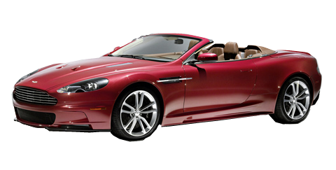
Nesne Nedir ?
Nesne = Durum + Davranış
Durum = Renk,fiyat,marka,model … = Özellik (Attribute)
Davranış = Hızlanma,yavaşlama,kaza yapma,vites değiştirme …
Durum → Değişkenler
Davranış → Metodlar

Slide 7

Sınıf Nedir ?
Sınıf = Canlı
Nesne = İnsan (durum + davranış)
Durum = boy,kilo …
Davranış = yürüme,nefes alıp verme …
Durum ve davranışın tutulduğu yer → Sınıf
Instance
(Örnek)

Slide 8
uygulama

Slide 9
Sınıf ve Nesne Değişkenleri
Nesneye yönelik programlamada ihtiyaca göre nesne oluştururuz ve her nesnenin kendine has özellikleri olur. Bu şekilde her nesnenin kendine ait olan değişkenlerine nesne değişkenleri denir.
Bir de her nesne için ortak olarak kullanılan değişkenler vardır. Bunlar nesneden nesneye farklılık göstermezler. Bunlara da sınıf değişkenleri denir.

Slide 10
uygulama

Slide 11
Yapıcılar (Constructor)
Yapıcılar nesnenin ilk oluşturulduğunda alması gereken değerleri, kullanacağı metodları belirler.
Yapıcıların adı,sınıf adı ile aynı olmak zorundadır.
Yapıcı metodlar,geriye herhangi bir değer döndürmezler.
Yapıcı metodlar,aşırı yüklenebilir. (Overloading)
Her sınıf için bir default constructor vardır. Biz bunu kullanmak istemiyorsak kendimiz bir yapıcı metod yazarız. (Override)

Slide 12
uygulama

Slide 13
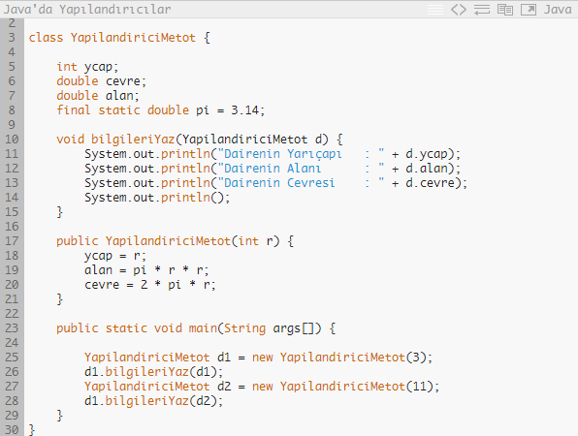
Çıktı ne olur ?

Slide 14
Bu hafta nelerden bahsedeceğiz ?
Metod Nedir ? Nasıl oluşturulur ?
Parametreli ve Parametresiz Metodlar
Metodları Aşırı Yükleme (Overloading)
Static Metodlar

Slide 15
Metod nedir ?
Örneğin; kullanıcıdan iki değer alınsın ve bunlar toplansın,daha sonra ekrana yazdırılsın istiyoruz. Bu işlemi metod ile yapabilir miyiz ?

Slide 16
Metod Oluşturma
Erişim_Belirleyici Dönüş_Tipi Metod_Adı (parametre listesi )
{
//metod gövdesi
}
Private int
Protected String
Public Object

Slide 17
Parametresiz Metodlar
Herhangi bir parametre değeri almadan bir kod bloğunu işlerler.
Örneğin; bir metni ekrana yazdırma, bir değer döndürme …
5 ile 3’ü çarpıp sonucu ekrana yazan carp() isimli metodu tanımlayalım. Tanımladığımız bu metodu main metodunun içerisinde çağıralım ☺

Slide 18
Parametresiz Metodlar
1.Adım: Yaz() isimli bir metod tanımlayalım. Bu metod geriye ‘’Yazılım Akademi’’ String’ini döndürsün. (return)
2.Adım: Main metodu içerisinde String tipinde isim değişkeni tanımlayalım ve bu değişkene yaz() metodunu atayalım.
3.Adım: Ekrana isim değişkenini yazdıralım.

Slide 19
Parametreli Metodlar
Metoda kullanması için gönderdiğimiz değerler parametre adını alır.
Parametre alan metodlarda parantez içerisine parametrenin önce tipi, sonra da adı yazılır. Birden fazla parametre kullanılacaksa, arala virgül(,) koyulur.

Slide 20
Parametreli Metodlar
Hesapla adında bir metod tanımlayalım ve bu metod a,b olmak üzere int tipinde 2 adet parametre alsın. Almış olduğu bu parametreleri çarpıp sonucu ekrana yazdırsın.
Main metodunda hesapla(…,…) metodunu çağıralım. Parantez içerisine ne yazacağız ?

Slide 21
Parametreli Metodlar
Scanner sınıfı kullanıcıdan değer almamızı sağlar.
1.Adım: a ve b olmak üzere int tipinde 2 adet parametre alan hesapla()metodunu oluşturalım. Bu metod a ve b sayılarından hangisinin daha büyük olduğunu bulsun ve o değeri geri döndürsün.
2.Adım: Main metodu içerisinde kullanıcıdan 2 adet sayı isteyelim. Bu sayıları nextInt() metodu ile okuyacağız.
3.Adım: Kullanıcıdan aldığımız bu sayıları tanımladığımız metoda parametre olarak gönderelim ve sonucu ekrana yazdıralım.

Slide 22
Metodları Aşırı Yükleme (OVERLOADING)
Farklı işlevler yapan, ama aynı isme sahip olan metodlar.
Overloading kavramına göre, aynı isimli iki metod olabilir. Fakat bu metodların parametre tipleri ve sayılarından en az birinin farklı olması gerekir.

Slide 23
Overloading
int tipindeki iki sayıyı çarpan hesapla() metodunu tanımlamıştık. Aynı sınıfta double tipindeki iki sayıyı çarpan hesapla() metodunu tanımlayalım.
Buradaki overloading olayını ne ile sağladık ?
(tip,sıra,sayı)

Slide 24
STATIC METODLAR
Geçen hafta sınıf değişkenlerinden bahsetmiştik. Bu değişkenleri tanımlarken başına static anahtar kelimesini yazmıştık. Buradan yola çıkarak static metod ne işe yarıyor olabilir ?

Slide 25

/handeebrar
HAFTAYA
GÖRÜŞMEK ÜZERE
☺

